Slide 1
Сайт-калькулятор
Выплонил:Жаназаков Д. И.
Группа: асубз-23-1
Предмет: введение в
профессиональную деятельность

Slide 2
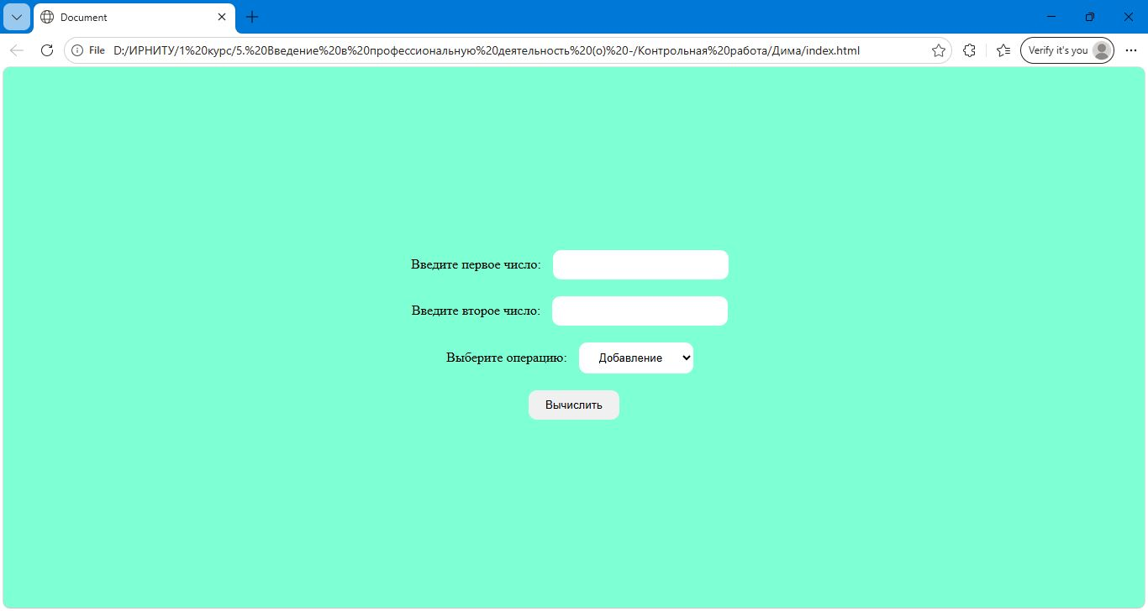
Внешний вид

Slide 3
Файлы
index.html
styles.css
app.js

Slide 4
Операции
Добавление
Вычитание
Умножение
Деление

Slide 5
function solve() {
let number1 = parseFloat(document.querySelector('#number_1').value);
let number2 = parseFloat(document.querySelector('#number_2').value);
let operationType = document.querySelector('#operation_type').selectedIndex;
if(number1 != '' && number2 != '') {
switch(operationType) {
case 0:
document.querySelector('#result').innerHTML = `${number1} + ${number2} = ${number1 + number2}`
break;
case 1:
document.querySelector('#result').innerHTML = `${number1} - ${number2} = ${number1 - number2}`
break;
case 2:
document.querySelector('#result').innerHTML = `${number1} * ${number2} = ${number1 * number2}`
break;
case 3:
document.querySelector('#result').innerHTML = `${number1} / ${number2} = ${Math.round(number1 / number2)}`
break;
}
}
}

Slide 6
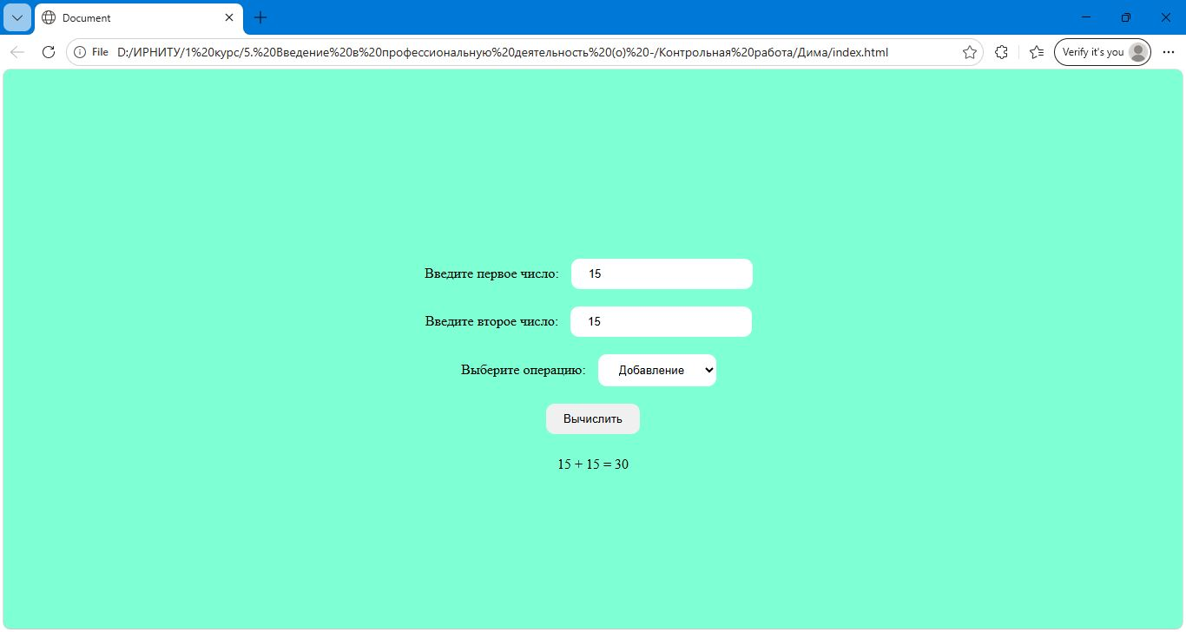
Добавление

Slide 7

Вычитание

Slide 8

Умножение

Slide 9

Деление

